Slide 1

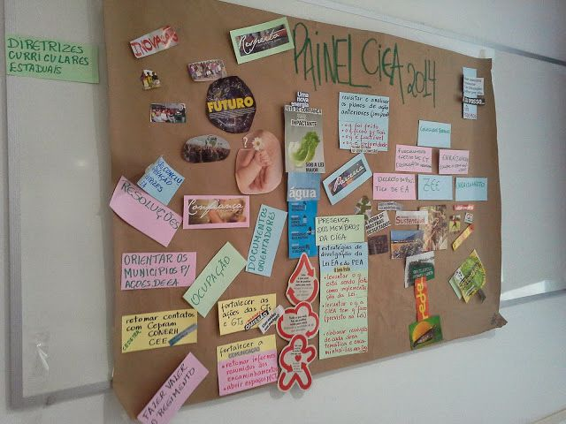
Apresentação das ações de EA da REJUMA para a CIEA

Slide 2

Coordenação do I Ecoporto
O primeiro ecoporto veio com objetivo de divulgar atividades preservacionistas da região, envolvendo várias instituições governamentais, ONG’s e movimentos sociais que tiveram espaço para expor seus projetos e iniciativas.

Slide 3
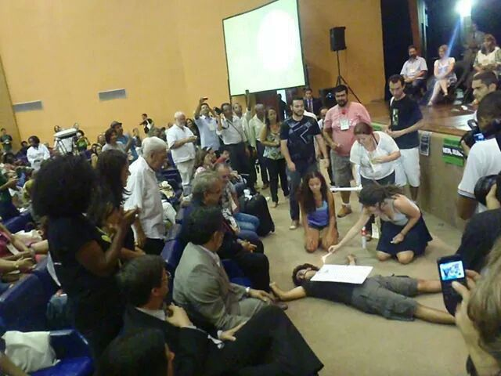
Participação do VII Fórum de EA
Representando a REJUMA elaboramos um manifesto pacífico questionando e extinção da coordenação de EA no estado da BA.

Slide 4
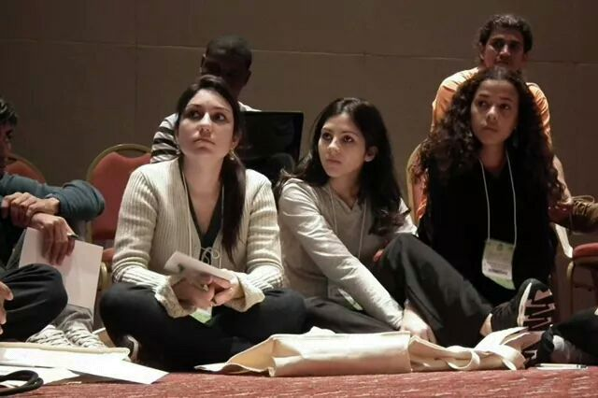
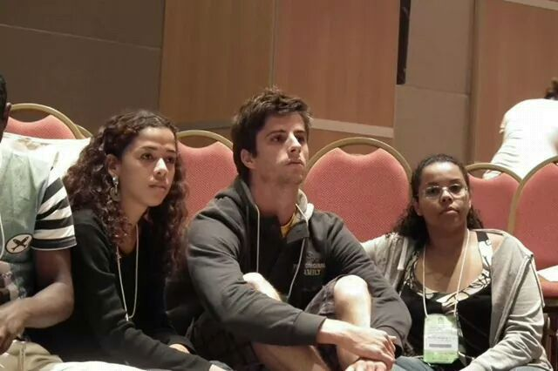
ENCONTRO DE JUVENTUDE
E EDUCAÇÃO PARA A SUSTENTABILIDADE SOCIOAMBIENTAL paralelo a Rio +20

Slide 5
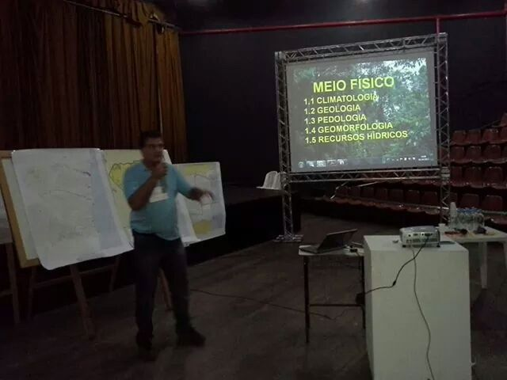
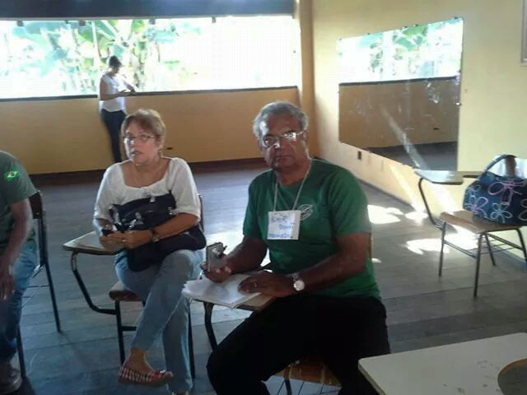
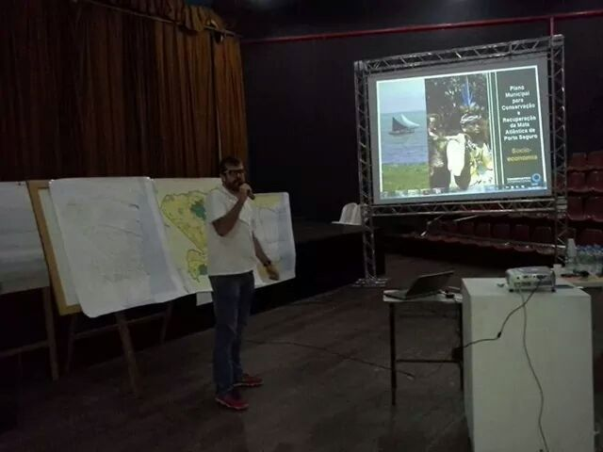
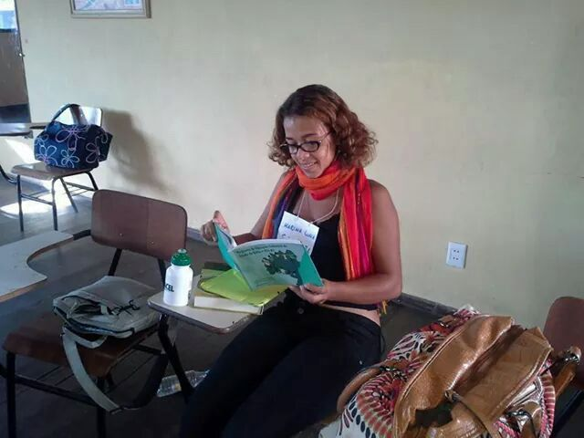
Divulgação da Política e Programa estadual de EA durante a elaboração do Plano Municipal de Mata Atlântica de Porto Seguro

Slide 6
Coordenação do II Ecoporto
"ECOPORTO - SEMANA DO MEIO AMBIENTE 07.06.2012"
https://www.youtube.com/watch?v=taR9ZjNgbbw

Slide 7
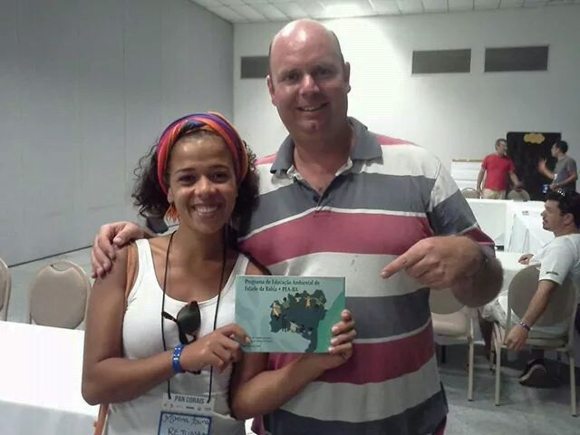
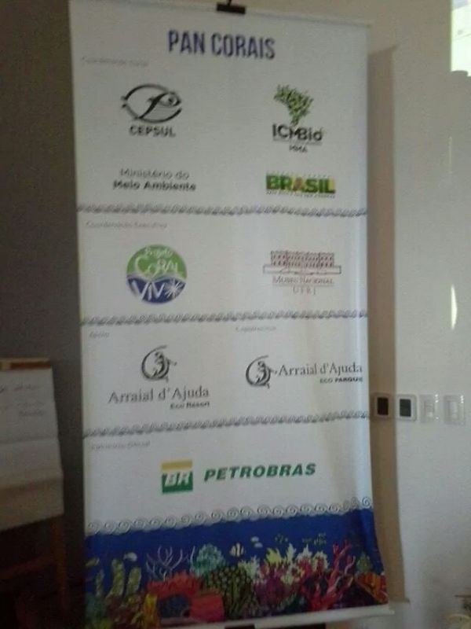
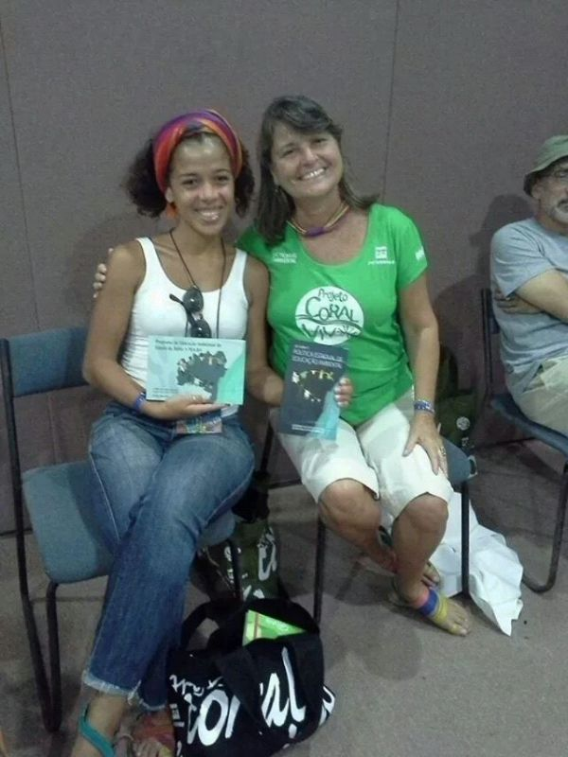
Entrega qualificada do Programa de EA durante o PAN CORAIS

Slide 8

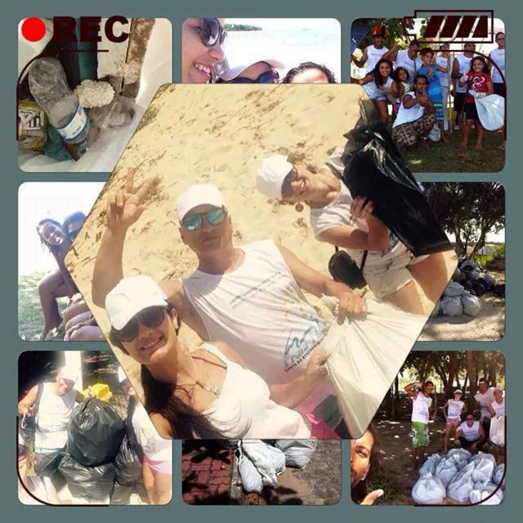
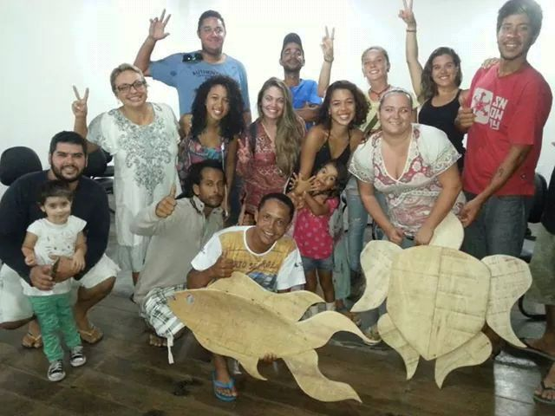
Membro da coordenação do Coletivo Praia Limpa

